Slide 1
Föräldramöte P08
2022-08-23

Slide 2
Föräldramöte säsongen 22/23
Föräldraengagemang
Träning
Cuper, serier och övrig information
Säsongen 23/24
USM
Lagföräldrarna har ordet

Slide 3
Detta behövs från varje lag till hösten
2 st lagföräldrar/lag från alla lag
1-2 st föräldrar/lag i Kommittéverksamhet från och med U10
Att minst en förälder per barn har genomgått funktionärsutbildning för att kunna sitta i sekretariatet med EMP. Nytt utbildningstillfälle för dem som inte gått eller behöver fräscha upp kunskaperna kommer alldeles i början eller strax innan säsongen drar igång till hösten.

Slide 4
Nuläge Behov hösten 2022
Kommittéer
Kiosk och arrangemangskommittér
Kiosk, utbud, schema, instruktioner: 5-6 personer (KLART med lagföräldrar!)
Vikingaspelen, ingå i kärnan tillsammans med Jonas Schultz mfl
Kiosk / Marknad: 2 personer (1+1)
Marknadskommittér - Sponsring
Klubben, skyltar, kläder, hemsida, värdskap: 6-8 personer (föräldrar från lagen)
Vikingaspelen, skyltar, kläder, hemsida, värdskap: 6-8 personer (föräldrar från lagen)
Valberedning 2-3 personer

Slide 5
Lagförälderuppdraget
Planerar bemanningen i detalj för kiosken för ert lag efter det grundschema ni får från styrelsen
Gör schema för bemanning av Kiosk, Filmning och Match-/hallvärd vid USM (spelande lag bemannar), Vikingaspelen och Lundaspelen.
Sköter kontakten med föräldrar i respektive lag
Skickar ut förberedande mail om vilka datum som gäller för ert lag för terminen samt för de stora cuperna samt allmän info om kioskåtagande till föräldrarna i laget.
Är tränarnas/ledarnas hjälpande hand vid arrangemang.
Planerar och kommunicerar ev. försäljning för att stärka lagkassan för ert lag.
Flera av er är också en representant i föreningens kiosk- eller marknadskommittén.

Slide 6
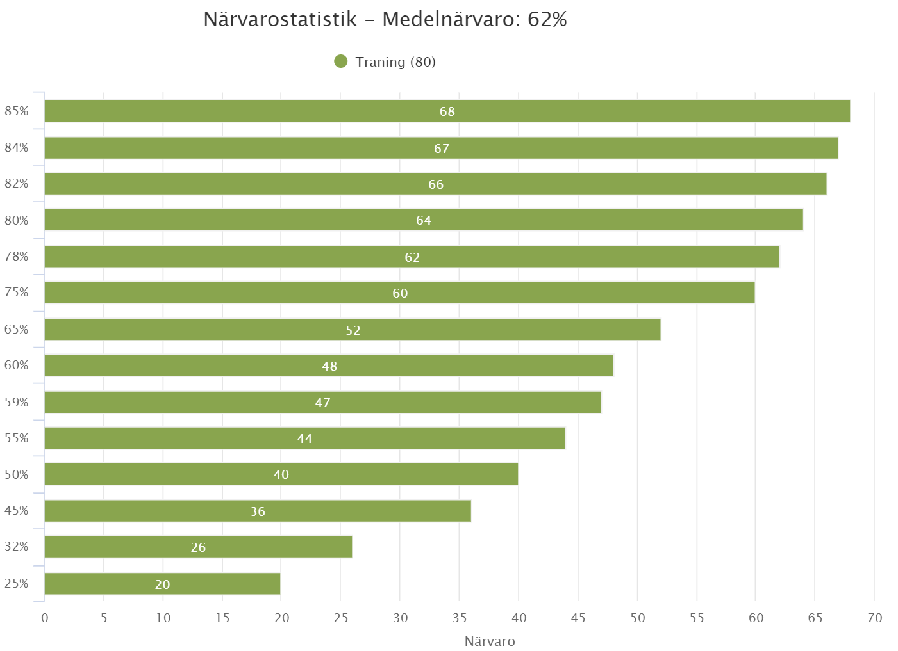
Träning - Närvaro 20/21

Slide 7
Träning - Närvaro 21/22

Slide 8
Träning – Närvaro (från 1:e jan)

Slide 9
Träning – Träningstillfällen
15 augusti – …
3 pass i hall
Måndag 19:00-20:30 (med klister) P08 + F08
Onsdag 17:30-19:00 (17:30-18:00 löpning) P08 + delar av P09
Fredag 16:00-17:30 P08
1 styrkepass
Tors 16:00-17:00
Egenträning styrka/löpning. Vi kommer prata enskilt med spelarna vad de ska prioritera
Övrigt
Träning med PA: Arvid och Victor 1 gång/vecka, Daniel 2 gånger/vecka
Emil tränar fortsatt med oss, även på fredagar när det krockar med P09
Egen ålder prioriteras, så vid enstaka tillfällen (inför USM) kan man kallas hem
Utmaningar på rätt nivå
Våga utmana sig själva.

Slide 10
Cuper, serier och övrig information
Serien säsongen 22/23
Serie P14 Nivå 1 Syd
Detta innebär att vi spelar i en av de svåraste 08-serierna i Sverige
Förmodligen Det kommer den bli ytterligare lite tuffare denna säsong

Slide 11
Cuper, serier och övrig information
Cuper säsongen 21/22
Göteborg cup 22 950:- 4 080:-
Vikingaspelen 0:-
Skadevi 19 450:- 7 000:-
IrstaBlixten 19 980:- 8 500:-
OV 2 500:-
Partille 43 600:- ???
Åhus ca 12 000:-
Omsättning ca 140 000 (ca 145 000, med resa till Partille)
I lagkassan 3 170:-
Fodringar mot klubben 6 850:-

Slide 12
Cuper, serier och övrig information
Cuper säsongen 22/23
Göteborg cup 22950:- ???
Vikingaspelen 0:-
Lundaspelen 3200:-
Prag ???
USM
300:- per steg utan övernattning
700:- per steg med 1 övernattning
1200:- per steg med 2 övernattningar
2000:- för finalsteget med 3 övernattningar
I lagkassan 0:-
Fordringar mot klubben 0:-
Skulder till Henrik Frick 3200:-

Slide 13
Nästa säsong…
Serien säsongen 23/24
Denna säsongen slutar den 30:e april
Efter detta finns inte P08-laget längre, då går killarna ihop med P07 i PA
Följande har vi alltså ingen aning om i nuläget, gällande nästa säsong:
Vem som kommer bli tränare
Vilka cuper som ska spelas
Vilken/vilka serier

Slide 14
Ungdoms-SM
Säsong 2022/23 spelar 08-09 USM
Bästa laget plockas ut, första gången det på allvar spetsas till
Ingen garanterad speltid i någon match för någon
08:or och 09:or kan bli uttagna
16 spelare per anmält lag
LVHK har ekonomiska bestämmelser kring USM, så att kostnaden blir samma år till år förspelarna
Vi har haft och kommer att ha samtal med spelarna om detta

Slide 15
Alkohol- och drogpolicy
Finns att läsa i detalj här: https://www.laget.se/LVHK/Document/Download/1052954/6279311

Slide 16
Lagföräldrarna har ordet
Newbodyförsäljning är påbörjad, avslutas den 16 sept. 3 alternativ finns:
Köpa sig fri, kostnad 1000kr
Sälja 20 paket eller mer, vilket motsvarar ca 750kr till lagkassan
Sälja mindre än 20 paket och betala mellanskillnaden upp till 750kr
Diskussion påbörjad kring försäljning av julgranar
Inventering av funktionärsutbildning, ev. behov av uppfräschning

Slide 17
Lagföräldrar

